Slide 1
REPRESENTATIONS DES DONNEES D’ENQUETES EPIDEMIOLOGIQUES
Dr Noël NACOULMA,
MD, MPH/Politique et Management des Systèmes de Santé- IMT
DIU Epidémiologie Biostatistique-IASP/BF
Certificat Epidémiologie de terrain/Frontline-CDC/ATLANTA
Certificat Epidémiologie d'Intervention et Approche Communautaire en Situation d'Urgence-IRSP/Benin

Slide 2
« Tout ce qui est compliqué est incommunicable, tout ce qui est simple est faux »
BRANGER Bernard

Slide 3
PLAN DE PRESENTATION
Introduction
Pré – requis

Slide 4
Introduction (1/3)
Etape importante ++++
Etape ultime : comment présenter les données
Aller du plus compliquer au plus simple
Textes, paragraphes, orthographes, ponctuations, citations!!
Il faut : attirer l’attention, être plus explicite, plus direct
Attention aux données aberrantes
IPD : prise de décisions

Slide 5
Introduction : Pré – requis (2/3)
Variable : définition, types
Types de variables :
Quantitatives : continues, discrètes, temporelles
Qualitatives: ordinales, nominales (catégorielles), binaires

Slide 6
Introduction : types de représentation (3/3)
Trois méthodes ou types de représentations connues :
1. Tableaux
2. Figures/Graphiques
3. Calcul des paramètres (objet d’ un autre cours)

Slide 7
I. Les tableaux

Slide 8
1. Justifications
Fourni des données en chiffres et/ou en pourcentage
Doit être informatif et indicatif
Doit être compris sans explications complémentaires
Doit être logique
Lecture : Gauche Droite; Haut Bas
Utilisations de logiciels : Excel, Powerpoint, ,,,

Slide 9
2. caractéristiques
3 lignes
Tableau I : ,,,,,,
Titre : T – L- P
Temps – Lieu - Personne
Ligne 1
Col. A | Col. B | Col. C | Col. D | Col. E | Col. X
1 | ,,, | ,,,, | ,,, | ,,, | ,,
2
3
,
Total
Ligne 2
Pas de trait vertical
Ligne 3

Slide 10
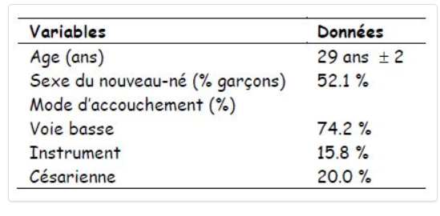
3. Exemples de tableaux à éviter
Tableau croisé avec seul effectif
Quadrillage : esthétique +++Traits verticaux et horizontaux
Tableau à remplacer par une figure

Slide 11
4. Types de tableaux
Tableau brut de données
Tableaux de fréquences

Slide 12
4.1. Tableaux : Tableau brut de données
Premier tableau : facile,
Données individuelles : toutes listées en millions de lignes ++++
Tableau de saisie informatique,
Attention aux données aberrantes
Ligne 1
N° | Identité | Sexe | Age | Classe | Taille (cm)
1 | Ouedraogo Issa | M | 18 | Tle A | 170
2 | Hien Alima | F | 20 | Tle D | 165
3 | Diallo Hama | M | 32 | Tle C | 250
4
5
Ligne 2
Ligne 3

Slide 13
4.2. Tableau: tableaux de fréquences
Nombre de fréquence défini à partir des Variables : 1, 2, 3
Tableau à 2 fréquence : tableau croisé 2x2
Tableaux composés : combinaisons

Slide 14
Tableau II : Répartition des patients vus en consultations curatives infirmières dans le district sanitaire de Bouka selon la commune en 2020 (n=1000)
Tableaux à 1 variable
Variable quantitative nominale
Variable qualitative binaire
Tableau I : Répartition des élevés de l’ école primaire A de la commune rurale de Bouka selon le sexe pour l’année académique 2020 (n=1000)
Variable (provenance ) | Nombre (n) | Fréquence (%)
Commune 1 | 6500 | 46,43
Commune 2 | 4500 | 32,14
Commune 3 | 2500 | 21,43
TOTAL | 1,000 | 100
Variable (sexe ) | Nombre (n) | Proportion (%)
Masculin | 440 | 44
Féminin | 560 | 56
TOTAL | 1,000 | 100
Total des effectifs et proportion
Classes mutuellement exclusives

Slide 15
ATTENTION PARTICULIÈRES : Données aberrantes Calcul des proportions : total 100%
Tableaux à 1 variable
Variable qualitative ordinale
Tableau III : Répartition des cas de dengue admis au CMA de Bouka suivant l’état au premier semestre de l’année 2020 (n=500)
Forme clinique | Nombre (n) | Proportion (%)
simple | 300 | 60
Modérée | 150 | 30
Grave | 50 | 10
TOTAL | 500 | 100
Total des effectifs et proportion
Classes mutuellement exclusives

Slide 16
Tableaux à deux (2) variables
Tableau IV : Répartition de la population du district de Bouka selon le sexe et la tranche d'âge de l’année 2020 (n= 12 500)
Sexe Age | Hommes N % |  | Femmes N %
0 – 14 | 1 000 | 17,39 | 1 000 | 14,81
15 – 24 | 500 | 8,70 | 500 | 7,41
25- 44 | 2 000 | 34,78 | 2 500 | 37,04
45 - 64 | 2 000 | 34,78 | 2 500 | 37,04
65 et plus | 250 | 4,35 | 250 | 3,70
Total | 5 750 | 100,00 | 6 750 | 100,00
Lecture de la proportion suivant le ligne et le total de la colonne

Slide 17
Tableau 2x2
Taux d’attaque (%)
Malade
Non Malade
Exposition +
50 | 31
4 | 31
81
50/81
Exposition -
35
4/35
54
62
116
54/116
Variable qualitative binaire : nombre et proportion

Slide 18
Tableaux à deux (2) variables
Tableau V : Répartition de la population du district de Bouka selon le sexe et la tranche d’age de l’année 2020 (n= 12 500)
Sexe Age | Hommes N % |  | Femmes N % |  | Total N %
0 – 14 | 1 000 | 8,00 | 1 000 | 8,00 | 2 000 | 16
15 – 24 | 500 | 4,00 | 500 | 4,00 | 1 000 | 8
25- 44 | 2 000 | 16,00 | 2 500 | 20,00 | 4 500 | 36
45 - 64 | 2 000 | 16,00 | 2 500 | 20,00 | 4 500 | 36
65 et plus | 250 | 2,00 | 250 | 2,00 | 500 | 4
Total | 5 750 | 46,00 | 6 750 | 54,00 | 12 500 | 100
Lecture suivant la ligne et le total général

Slide 19
Répartition des élevés de l’ école primaire A de Tanghin Dassouri suivant l’ âge et le sexe de l’année 2020
Sexe Age (année) | Garçons Nombre (n) Pourcentage (%) |  | Filles Nombre (n) Pourcentage (%) |  | TOTAL Nombre (n) Pourcentage (%)
6-10 | 52 | 7,96 | 62 | 9,49 | 114 | 17,46
11-15 | 210 | 32,16 | 281 | 43,03 | 491 | 75,19
16-20 | 17 | 2,60 | 31 | 4,75 | 48 | 7,35
Total | 279 | 42,73 | 374 | 57,27 | 653 | 100

Slide 20
Cas des variables quantitatives continues
Tableau X : Répartition des enfants de 0 -5 ans vu en consultation nourrissons sains selon la taille (cm) au premier trimestre 2019 dans le district sanitaire de Bouka (n=1000)
Poids; Taille (cm)
Dosage de la glycémie : mmol/ml
Chiffres de la tension artérielle : MmHg
Taille (cm) | Nombre | Proportion (%)
40 – 49 | 150 | 15
50 – 59 | 500 | 50
60 – 69 | 300 | 30
70 – 79 | 50 | 5
Total | 1000 | 100
Qualité des données
Amplitude des classes : identique ou non
Critères d’ inclusion et exclusion
Utilisation de moyennes ou médianes
Amplitude inégale :

Slide 21
Tableaux de fréquences cumulées
Tableau X : Répartition des enfants de 0 -5 ans vu en consultation nourrissons sains selon la taille (cm) au premier trimestre 2019 dans le district sanitaire de Bouka (n=1000)
Taille (cm) | Fréquences relatives N % |  | Fréquences cumulées N %
40 – 49 | 150 | 15 | 150 | 15
50 – 59 | 500 | 50 | 650 | 65
60 – 69 | 300 | 30 | 950 | 95
70 – 79 | 50 | 5 | 1000 | 100
Total | 1000 | 100 | 150
Considérer la classe antérieure
Classes cumulatives
Classes inclusives du haut vers le bas

Slide 22
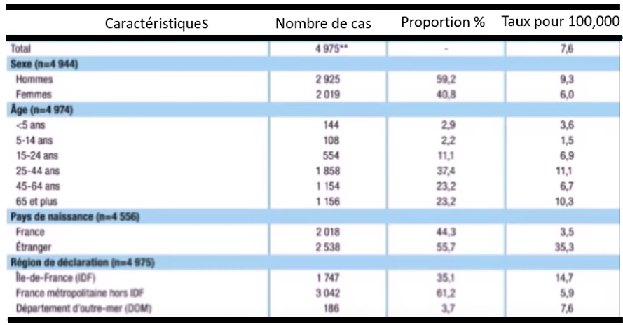
Tableaux combinaisons
Tableau x : Nombre de cas déclarés et taux de déclaration de tuberculose (pour 100,000) par principales caractéristiques, France, 2012
Multiples informations fournies
Etude unique
Résumé d’étude
Rapport de situation

Slide 23
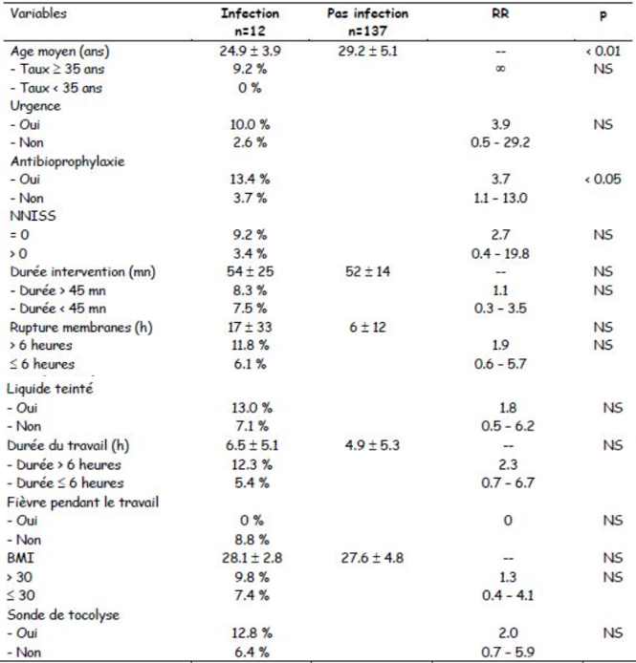
Tableaux combinaisons
Plusieurs études réunies : comparaison
Revues de cas+++ : OR, RR, P

Slide 24
II. LES GRAPHIQUES OU FIGURES

Slide 25
2.1. Justification
Critères
Permettent une vision en image
Illustre une tendance générale dans le temps et l’espace
Soucis : perte de la qualité des données
Claire, lisible
Pas de superpositions
Eviter les 3D
Légende : complète T – L - P

Slide 26
2.2. TYPES DE GRAPHIQUES
Polygones de fréquence
Histogramme
Diagramme en barre
Camembert
Pyramide
Cartes
Variables quantitatives discrètes ou continues
Variables qualitatives nominales ou ordinales

Slide 27
2.3. Caractéristiques des graphiques
Axe des ordonnées
Légende
Valeurs observées :
Ecart, inférieure, supérieure
Tracé : logiciel, main
Linéaire
Axe des abscisses
Titre : en bas

Slide 28
2.4. Polygone de fréquence
Légende
Variable quantitative continue
H
F
Effectifs Fréquences
Avantages : X variables
Complet : T-L-P
Variable quantitative

Slide 29
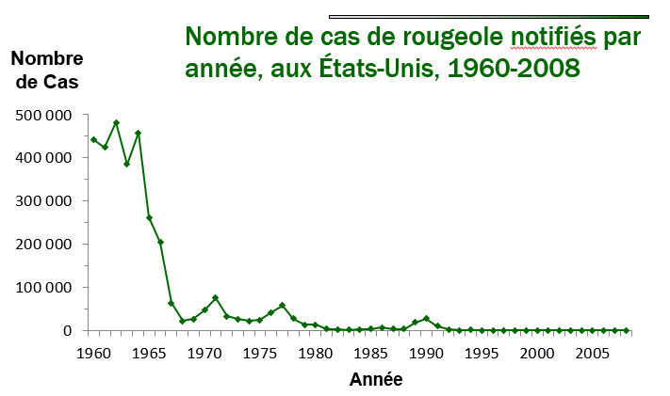
2.5. Polygone de fréquence
Titre est en haut de la figure : anormal
Temps : 1960-2008
Lieu : Etat – Unis
Population/Personne : nombre de cas de rougeole
Axe ordonné : valeur extrême = 0 – 500.000
Axe abscisse : linéaire de 1960 - 2008

Slide 30
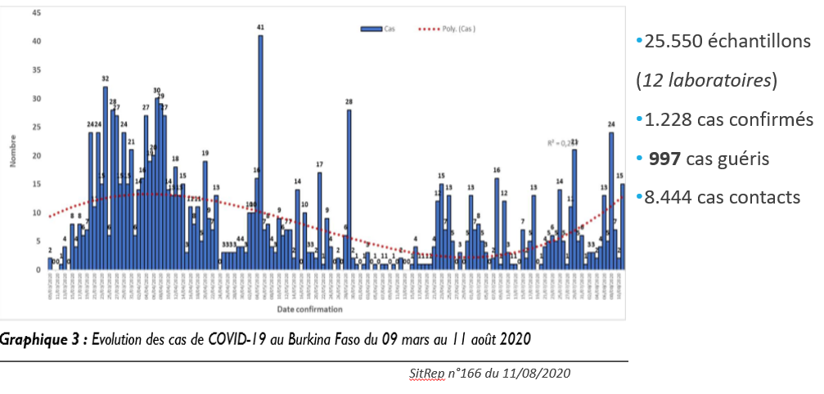
2.6. Histogramme
Courbe épidémique par excellence
Commentaires
Variable quantitative discrète
Variable continue +-
Axe des ordonnées : fréquence,
Proportion
Axe des abscisses : Temps depuis le début de la maladie
Source : SitRep COVID 19 N°166; CORUS; Août 2020

Slide 31
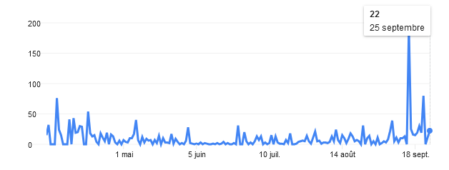
2.7. Histogramme
Variable quantitative discrète
Variable continue +-
Nombre de cas positifs
Tracé : facile !!! Non valide
Titre : A compléter T-L-P
Temps depuis le début de la COVID -19 au Burkina Faso = 9 mars 2020
Source : https://www.google.com/search?channel=crow2&client=firefox-b-d&q=COVID+19

Slide 32
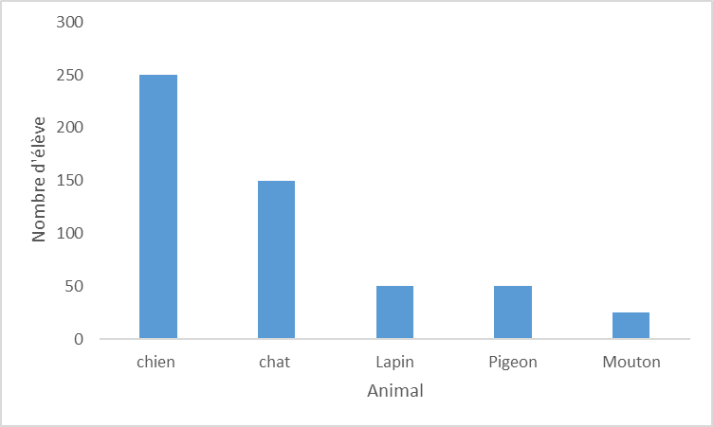
2.8. Diagrammes en barres : vertical, horizontal (1/4)
variables qualitatives (nominales ou ordinales)
Variables quantitatives discrètes
Critères de qualité
Espace visible : ‘’lacune’’
Largeur de barre : +++
Distance entre les barres :+++
Figure x : Répartition des élèves de la classe de CM2 A du village de Bakou selon leur animal de préférence domestique (n=525)

Slide 33
2.8. Diagrammes en barres : vertical, horizontal (2/4)
variables qualitatives (nominales ou ordinales)
Variables quantitatives discrètes
Critères de qualité
Espace visible : ‘’lacune’’
Largeur de barre : +++
Distance entre les barres :+++
Figure x : Répartition des élèves de la classe de CM2 A du village de Bakou selon leur animal de préférence domestique (n=525)

Slide 34
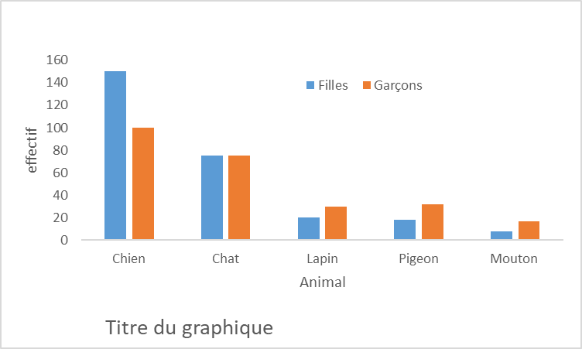
Variantes : diagramme en barre groupé
2.8. Diagrammes en barres : vertical, horizontal (3/4)
Figure x : Répartition des élèves de la classe de CM2 A du village de Bakou selon leur animal de préférence domestique (n=525)

Slide 35
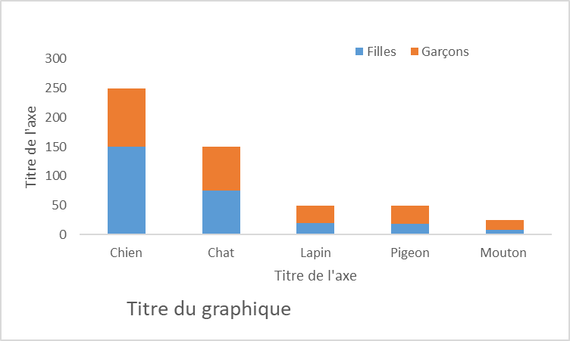
Variantes : diagramme en barre empilé
2.8. Diagrammes en barres : vertical, horizontal (4/4)
Figure x : Répartition des élèves de la classe de CM2 A du village de Bakou selon leur animal de préférence domestique (n=525)

Slide 36
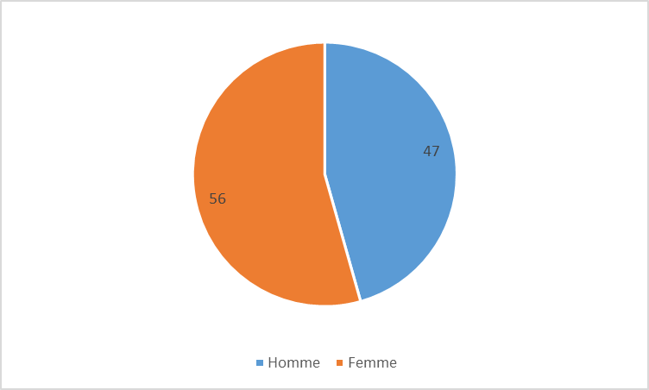
2.9. Camembert
Diagramme circulaire

Slide 37
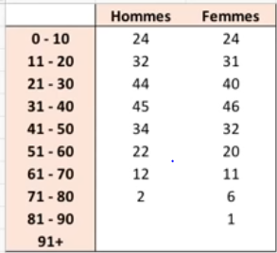
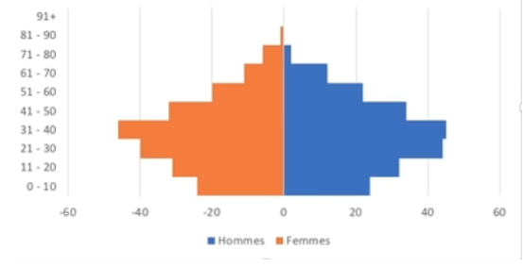
2.10. Pyramides (1/2)
Pyramide des âges +++
Informe sur les effectifs, fréquences relatives suivant les tranches d’âge+++
Logiciels : Excel
Entrer les données
Tracer la courbe
Légende
Titre : complet en T-L-P

Slide 38
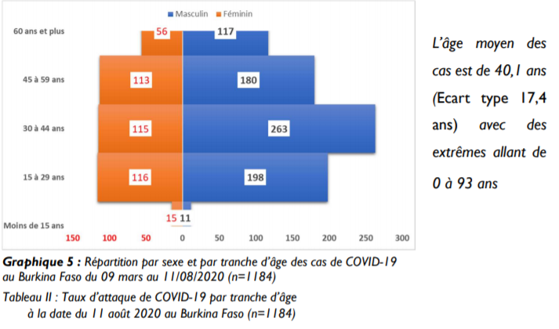
2.10. Pyramides (2/2)
Deux informations : nombre de cas suivant les tranches d’ âge et le sexe dans la population
Attention à l’ interprétation : toujours rapporté au taux d’attaque
Source : SitRep COVID 19 N°166; CORUS; Août 2020

Slide 39
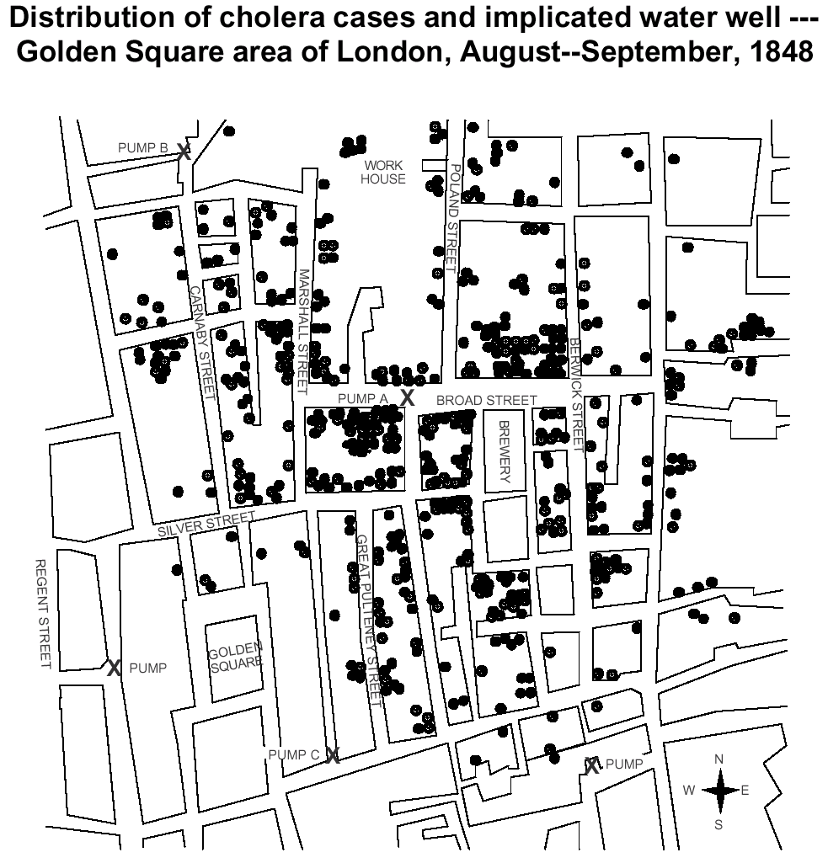
2.6. Cartes (1/2)
Quartier Golden Square de Londres en 1848 5Londres)
Carte épidémiologique : Choléra
Logiciels : QGIS
Géolocalisation : GPS, ++
CDC. Principles of Epidemiology, 3rd ed. Atlanta: CDC, 2006, after Snow.

Slide 40
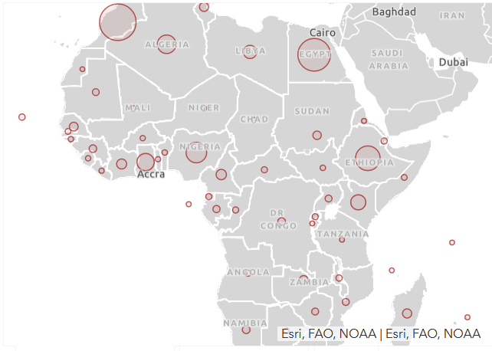
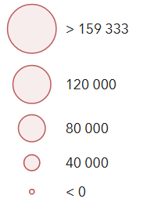
2.6. Carte (2/2)
Situation de la COVID -19 en Afrique à la date du 27/9/2020
Rayon du cercle = risque
Rapporté à la taille de la population : Taux d’ attaque
Légendes : couleurs, nombre, taille du cercle
Légende
Source : https://africacdc.org/covid-19/

Slide 41
Récapitulatif
Préalables : Organiser les données selon les variables
Regroupées les données si possible
Choisir la représentation adaptée : tableaux, graphiques, diagrammes , cartes,
Vérifier les critères de qualité,
Attention aux données aberrantes,
Prêt pour les interprétations
Utilisations à la pris de décisions basées sur les données probantes : éclairées

Slide 42
MERCI POUR VOTRE
ATTENTION SOUTENUE

